Slide 1
Programação dinâmica

Slide 2
Programação dinâmica
A programação dinâmica se aplica quando os subproblemas se sobrepõem, isto é, quando os subproblemas compartilham subsubproblemas;
Aproveita casos previamente calculados para resolver um problema maior;
Testa todas as possibilidades*

Slide 3
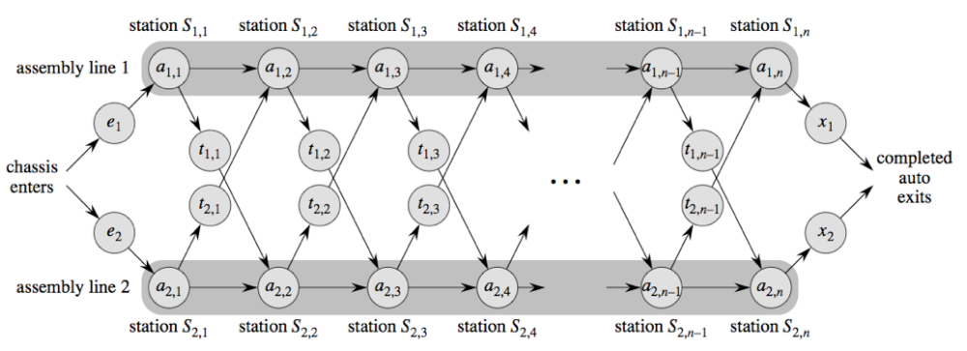
Linhas de produção
Objetivo: encontrar o menor tempo para fabricação de uma peça em uma fábrica com 2 linhas de produção

Slide 4
0,0
0,1
0,2
0,3
0,n-1
0,n
0
0,0
0,1
0,2
0,3
0,n-1
0,n
0
0
0,0
0,1
0,2
0,n-1
1,0
1,1
1,2
1,n-1
1
1
1
1,0
1,1
1,2
1,3
1,n-1
1,n
1,0
1,1
1,2
1,3
1,n-1
1,n
e0: custo de entrada da linha 0
e1: custo de entrada da linha 1
a0,n: custo de “usar” a estação n na linha 0
a1,n: custo de “usar” a estação n na linha 1
t0,n: custo de trocar da estação n da linha 0 para a linha 1
t1,n: custo de trocar da estação n da linha 1 para a linha 0
x0: custo de saída da linha 0
x1: custo de saída da linha 1

Slide 5
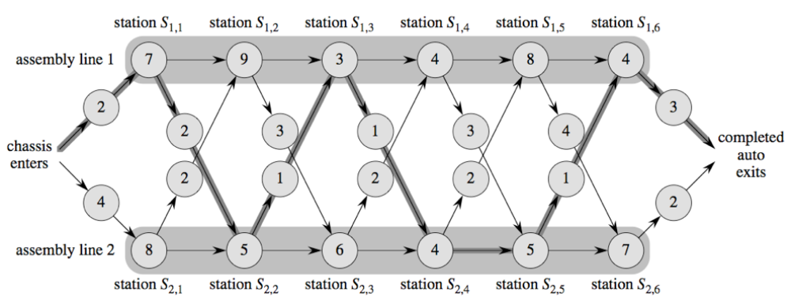
Linhas de produção
0,0
0,1
0,2
0,3
0,4
0,5
0
1
1,0
1,1
1,2
1,3
1,4
1,5

Slide 6
Linhas de produção
Caso base:
Entrada da linha
Casos gerais:
Mudar de linha ou manter-se na mesma?

Slide 7
Linhas de produção
Recuperação do caminho:
i ← l*
print “linha ‘i’ estação ‘n-1’ ”
for j ← n-1 downto 1
i ← l[i][j]
print “linha ‘i’ estação ‘j-1’ ”

Slide 8

Via: Crônicas de Wesley

